Slide 1
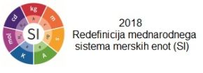
Medlaboratorijska primerjava na področju vodomerov (DN20; Q₃ = 4 m³/h, R40 )
MIRS PT 03 2020
Izvedba med 31. 8. 2021 in 14. 12. 2021
Končno poročilo 28. 12. 2021

Slide 2
Sodelovali so
Naziv laboratorija
Urad RS za meroslovje
JAVNO PODJETJE VODOVOD KANALIZACIJA SNAGA d.o.o., Ljubljana
SERVIS VODOMEROV BOŠTJAN PODREPŠEK s.p., Štore
JAVNO PODJETJE - AZIENDA PUBLICA RIŽANSKI VODOVOD KOPER d.o.o. - s.r.l., Koper
JORDAN prodaja in servis vodomerov d.o.o., Šmarješke Toplice
MARIBORSKI VODOVOD javno podjetje d.d., Maribor
SERVIS IN PRODAJA VODOMEROV BRANKO ZORIN s.p., Podplat
JAVNO PODJETJE ENERGETIKA LJUBLJANA d.o.o., Laboratorij za toplotne števce, Ljubljana

Slide 3
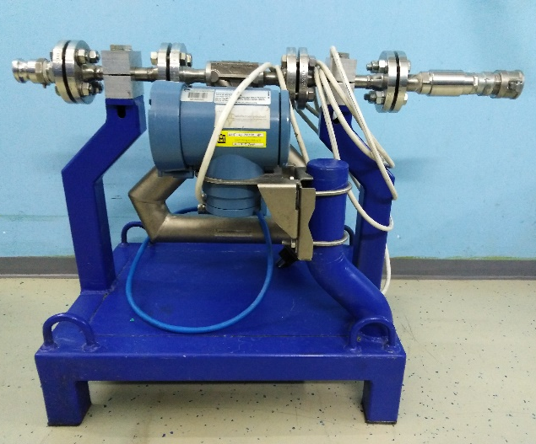
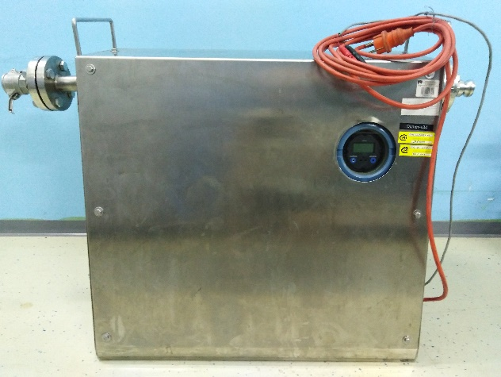
Prenosna etalona
Masna merilnika pretoka DN15 in DN25
Stabilnost med primerjavo | $x_{MIRS}$ (%)
Pretoki | Q₃ | Q₂ | Q₁
 | 0,012 | 0,016 | 0,032
$$u\left(x_{stab}\right)$$

Slide 4
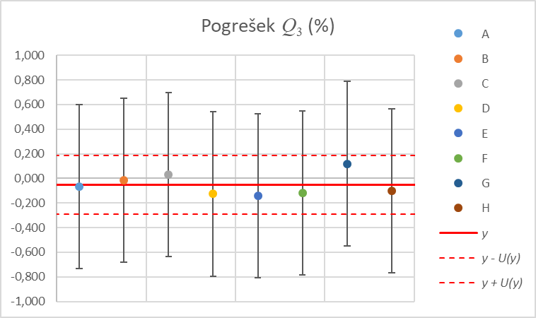
Rezultati pri
$$U\left(x_{i}\right)=NDP/3$$

Slide 5
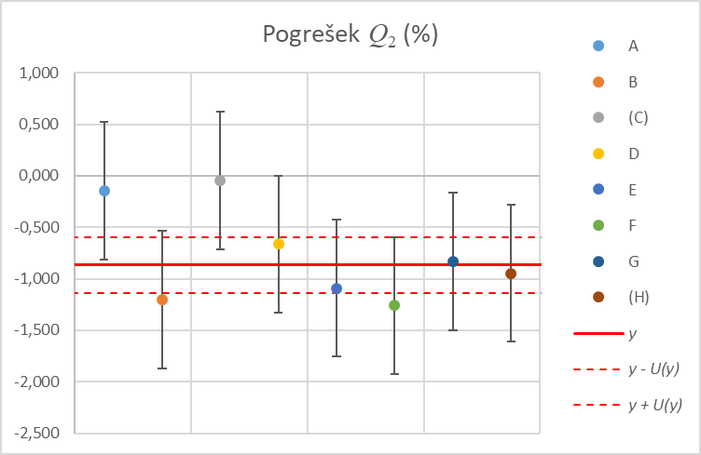
Rezultati pri
$$U\left(x_{i}\right)=NDP/3$$

Slide 6
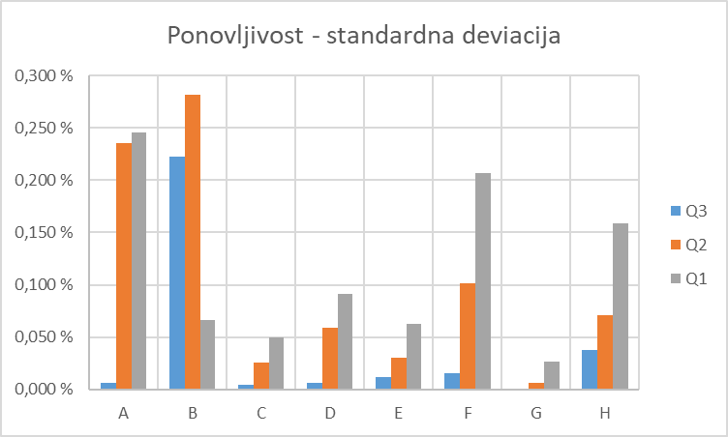
Rezultati pri poročanih merilnih negotovostih
$$u\left(x_{i}\right)=\sqrt{{\left(\frac{\left.U(x_{i}\right)}{2}\right)}^{2}+{\left(\frac{σ\left(x_{i}\right)}{\sqrt{3}}\right)}^{2}+u^{2}\left(x_{stab}\right)}.$$

Slide 7
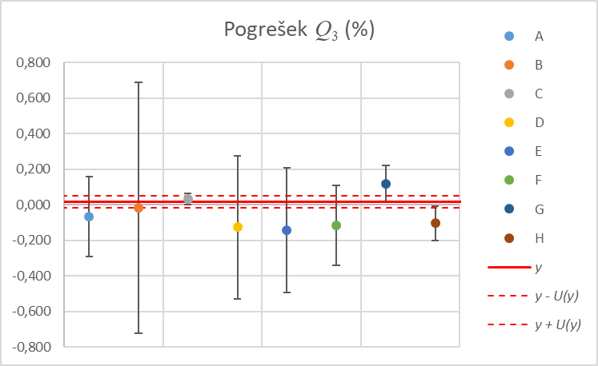
Rezultati pri poročanih merilnih negotovostih

Slide 8
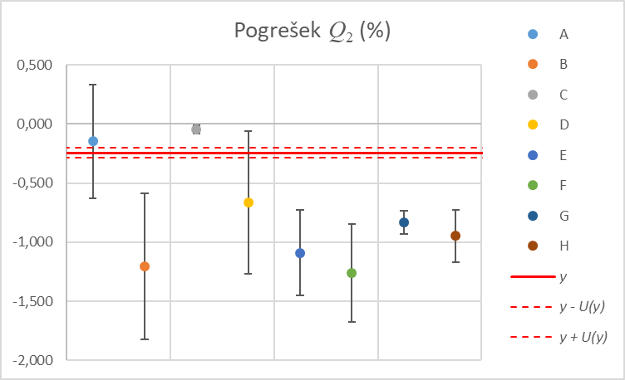
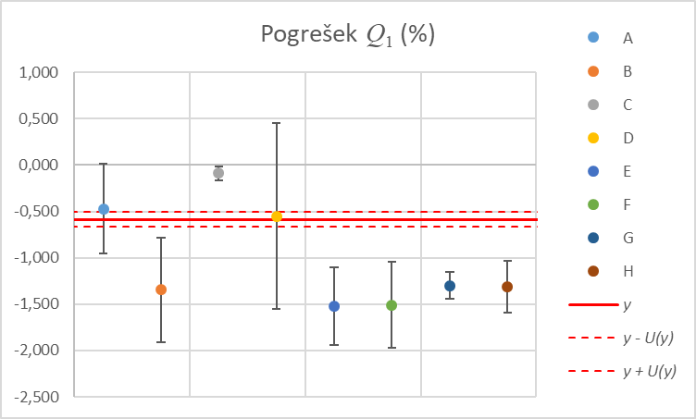
Rezultati pri poročanih merilnih negotovostih

Slide 9
Razlogi za dvom v rezultate
Sorazmerno velik pogrešek večine laboratorijev;
Slaba konsistenčnost posameznih rezultatov glede na povprečje;
Veliko odstopanje rezultatov primerjave glede na rezultate kalibracij prenosnih etalonov v laboratoriju tujega nacionalnega meroslovnega laboratorija;
Dobro ujemanje rezultatov laboratorija MIRS z rezultati kalibracij prenosnih etalonov.

Slide 10
V čem so ključne razlike v izvedbi primerjave med laboratoriji?
Slaba tesnost spojev (puščanje).
Neprimerno odzračevanje.
Napačna priključitev prenosnih etalonov.
Laboratorij MIRS je preskuse opravil brez priključnega adapterja.

Slide 11
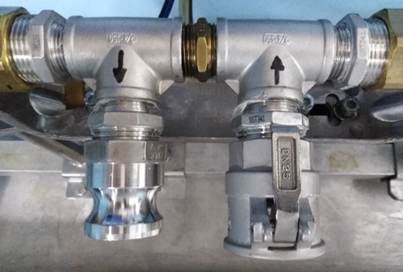
Razlogi za dvom v rezultate
Puščanje priključnega adapterja
Normalno delovanje

Slide 12
V laboratoriju MIRS je puščanje priključnega adapterja bilo mogoče ovrednotiti in rezultate primerjave korigirati
Pogrešek zaradi puščanja
 | Q₂ | Q₁
$$E_{c}$$ | 0,836 % | 1,246 %
$$U\left(E_{c}\right)$$ | 0,047 % | 0,065 %
Negotovost določitve pogreška

Slide 13
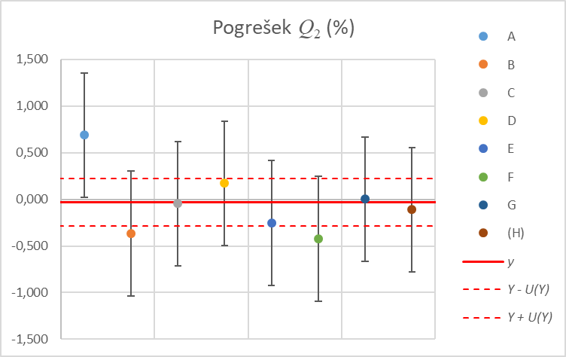
Korigirani rezultati pri
$$U\left(x_{i}\right)=NDP/3$$

Slide 14
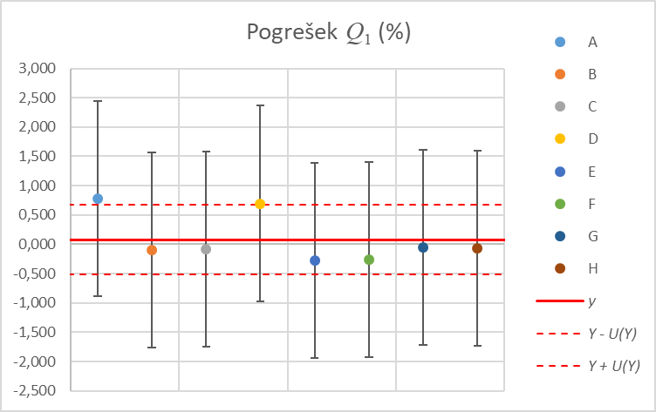
Korigirani rezultati pri
$$U\left(x_{i}\right)=NDP/3$$

Slide 15
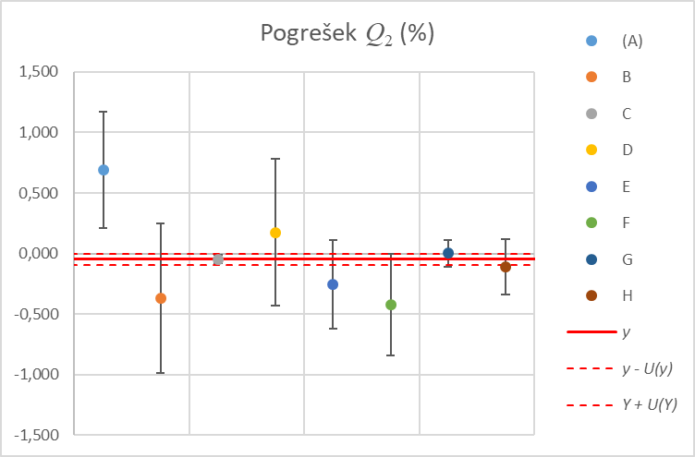
Korigirani rezultati pri poročanih merilnih negotovostih

Slide 16
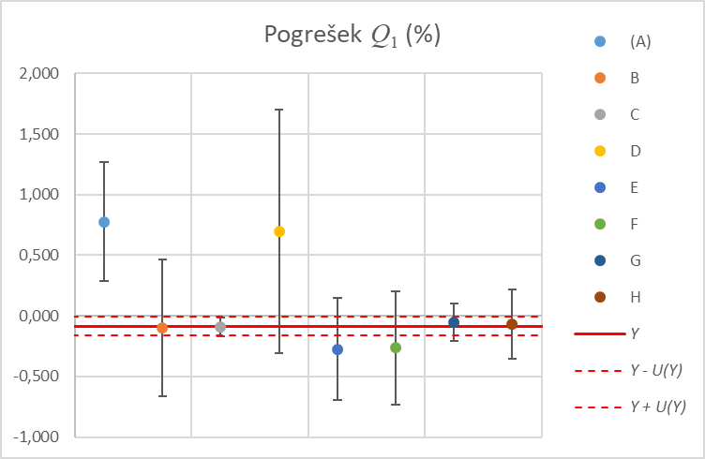
Korigirani rezultati pri poročanih merilnih negotovostih

Slide 17
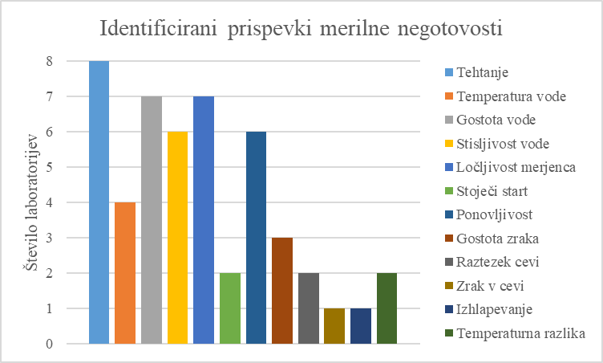
Poročane merilne negotovosti ne omogočajo direktne primerjave laboratorijev

Slide 18
Pomanjkljivosti pri določanju merilne negotovosti
$$E\left(\%\right)=\frac{X_{m}−X_{ref}}{X_{ref}}100+δX_{pon}$$
$$u\left(E\right)=\sqrt{{\left(u\left(X_{m}\right)\right)}^{2}+{\left(u\left(X_{ref}\right)\right)}^{2}+{\left(u\left(X_{pon}\right)\right)}^{2}}$$
$$u\left(E\right)=\sqrt{{\left(\frac{∂E}{∂X_{m}}u\left(X_{m}\right)\right)}^{2}+{\left(\frac{∂E}{∂X_{ref}}u\left(X_{ref}\right)\right)}^{2}+{\left(\frac{∂E}{∂X_{pon}}u\left(X_{pon}\right)\right)}^{2}}$$
$$\frac{∂E}{∂X_{m}}=\frac{100}{X_{ref}}$$
$$\frac{∂E}{∂X_{ref}}=−\frac{100X_{m}}{X_{ref}^{2}}$$
$$\frac{∂E}{∂X_{pon}}=1$$

Slide 19
Pomanjkljivosti pri določanju merilne negotovosti
Matematični model v programski opremi
Matematični model za oceno merilne negotovosti
$$V_{ref}=\frac{m_{v}}{ρ_{v}}$$
$$≠$$
$$V_{ref}=\frac{m_{v}}{ρ_{v}−ρ_{z}}\left(1−\frac{ρ_{z}}{ρ_{u}}\right)$$

Slide 20
Pomanjkljivosti pri določanju merilne negotovosti
Prispevki h merilni negotovosti niso identificirani ali se zanemarjajo „po občutku“, brez jasnega kriterija, npr.:
$$v_{i}<0,01\sum_{i=1}^{k}{v_{i}}$$
Kriterij mora biti preverjen pri vseh robnih scenarijih.

Slide 21
Pomanjkljivosti pri določanju merilne negotovosti
Ponovljivost je določena pavšalno namesto eksperimentalno in ima na različnih merilnih progah pri vseh možnih pretokih in količinah enako vrednost.
Vpliv stoječega starta v več primerih ni obravnavan oziroma je določen pavšalno.

Slide 22
Zaključek
Vsi laboratoriji vključeni v primerjavo dokazujejo usposobljenost za izvajanje kontrole;
V opremi in postopku primerjave obstajajo možnosti za izboljšave;
V postopkih v sodelujočih laboratorijih obstajajo možnosti izboljšav;
Na podlagi kvalitetne analize merilne negotovosti je mogoče skrajšati čase preskusov.

